Slide 1
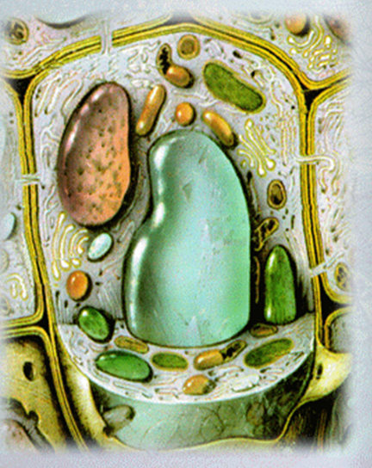
Строение и жизнедеятельность растительной клетки

Slide 2
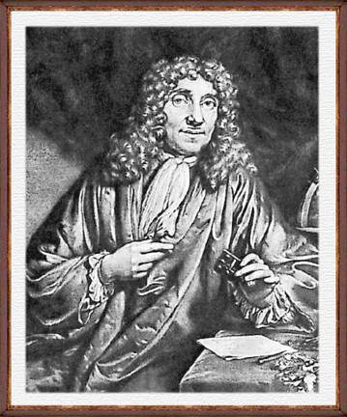
История клетки
Антонио Ван Левенгук –
нидерландский натуралист,
создал линзы с
150-300-кратным
увеличением

Slide 3
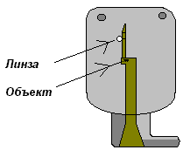
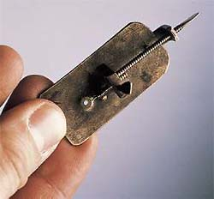
Микроскоп Левенгука

Slide 4
Закончите предложения
С поверхности клетка покрыта……………………………..
Большая часть клетки заполнена полужидким веществом………………, в котором есть полости………………, заполненные клеточным соком, и плотное тельце ……………..
Окраска растений зависит от присутствия в них …………………
Зеленый цвет растений обусловлен наличием……………….

Slide 5

Строение клетки
оболочка
ядро
пластиды
вакуоль
цитоплазма
Notes:
Теперь и ты можешь взглянуть на внутреннее строение растительной клетки с помощью современного микроскопа.
Все клетки покрыты клеточной оболочкой.
Мы рассмотрели клеточную оболочку. А что же находится под ней?
Под оболочной находится цитоплазма.
В цитоплазме любой клетки есть частицы – клеточные органоиды. Органоиды в клетке выполняют различные функции – так же, как и органы в твоем организме!
Самым главным является ядро – оно отвечает за все процессы, происходящие в клетках.
Заметим, что в цитоплазме находятся также крупные и мелкие "пузыри". Как они называются и чем наполнены? Это вакуоли, они содержат различные вещества, которые вырабатывает клетка…
Цитоплазма клеток растения включает различные пластиды: хлоропласты, хромопласты, лейкопласты.

Slide 6
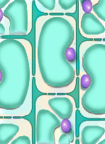
Оболочка клетки
Оболочка
Поры

Slide 7



Оболочка
Сравни прочность оболочек разных клеток.
Notes:
Оболочки клеток разных растений имеют разную толщину, а значит – разную прочность.
Сравни прочность оболочек разных клеток:
клетки корня;
клетки мякоти листа;
клетки кожицы лука.

Slide 8
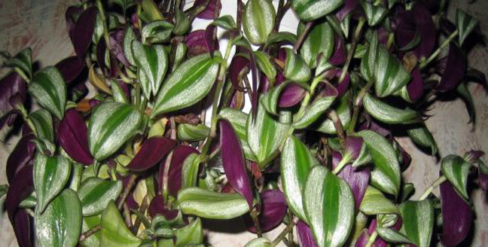
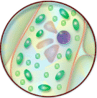
Цитоплазма
Notes:
Давай настроим наш микроскоп так, чтобы удалось заглянуть внутрь, и рассмотрим клетку... например комнатного растения – традесканции.
Смотри! Под клеточной оболочкой медленно и лениво движется густая прозрачная жидкость – цитоплазма. Вместе с ней по клетке перетекают какие-то мелкие частицы различной величины и формы. Среди них самая крупная – ядро клетки. Оно выполняет очень важные функции, о которых мы поговорим позже.
Вязкая бесцветная жидкость, заполняющая клетку, называется цитоплазмой (по греч. "цитос" – вместилище, клетка; "плазмос" – вылепленная).

Slide 9



Вакуоли
Notes:
Вакуоли (по латыни «вакуус» – пустой) – это полости, которые содержат клеточный сок – водный раствор различных питательных и минеральных веществ. Клеточный сок в вакуолях может иметь разный цвет.
В молодых клетках растения вакуоли небольшие.
По мере роста клетки растут и вакуоли.
Постепенно они могут оттеснить цитоплазму с органоидами и ядром к клеточной оболочке.

Slide 10
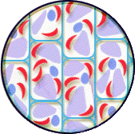

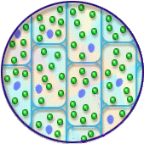
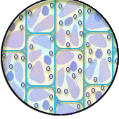
Пластиды
Notes:
В цитоплазме клеток разных частей растений могут содержаться различные пластиды: хромопласты, хлоропласты, лейкопласты. В каждой клетке одновременно могут находиться пластиды только одного вида.
В цитоплазме клетки листа зеленого растения хорошо заметны овальные органоиды зеленого цвета. Это хлоропласты.
Кроме хлоропластов, в разных частях растений могут содержаться хромопласты, придающие разные оттенки желтого и красного цветов.
А вот в неокрашенных частях растения находятся бесцветные пластиды, которые называются лейкопластами.

Slide 11
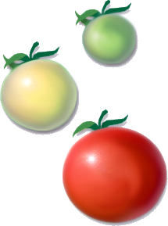
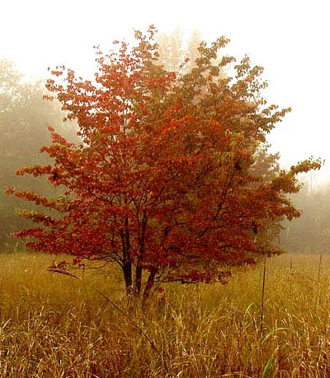
Пластиды
Notes:
Пластиды клеток растений в определенных условиях способны к взаимопревращению.
Приходилось ли тебе когда-нибудь наблюдать, как зеленый помидор постепенно краснеет, если его положить в теплой комнате, а забытая на окне картофелина начинает постепенно зеленеть?
А уж то, как листья осенью из зеленых превращаются в желтые, оранжевые, красные, тебе, конечно, довелось видеть не раз. Почему это происходит? Оказывается, пластиды могут превращаться друг в друга.

Slide 12
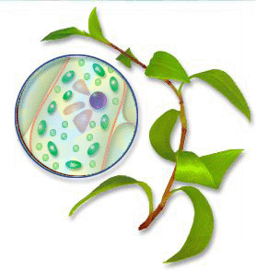
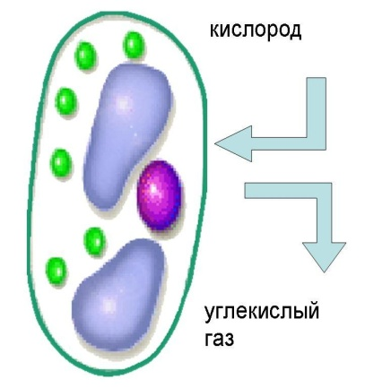

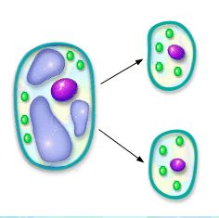
Свойства клетки
Свойства
Движение
цитоплазмы
Дыхание
Обмен
веществ
Деление
и рост
Notes:
Давай рассмотрим отдельные процессы жизнедеятельности, происходящих в живой клетке.
Об одном из них ты уже знаешь – это движение цитоплазмы.
Клетка способна поглощать различные вещества из окружающей среды. Во-первых, клетка поглощает кислород и выделяет во внешнюю среду углекислый газ. Как называется этот процесс? Конечно, это дыхание.
В клетке постоянно протекают процессы обмена веществ.
Клетки, как и все живые организмы, размножаются. (Клетки размножаются при помощи деления.)

Slide 13
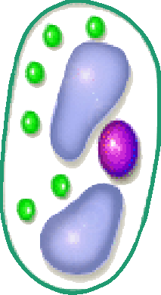
Дыхание
кислород
углекислый
газ
Notes:
В живой клетке постоянно протекает процесс дыхания. При этом клетка поглощает кислород и выделяет углекислый газ.

Slide 14
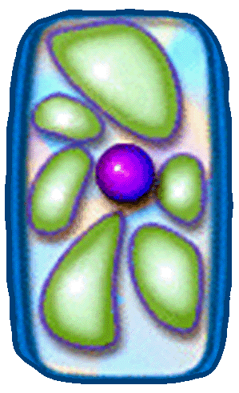
Обмен веществ
Поступление
Выделение
Превращение
Notes:
Обмен веществ в клетках состоит из трёх этапов.
Во-первых, поступление веществ в клетку.
Клетка получает из внешней среды не только кислород, но и другие необходимые ей вещества.
Затем в цитоплазме они вступают друг с другом в различные сложные химические реакции. В результате образуются новые вещества.
И наконец, происходит выделение вредных веществ через клеточную оболочку в окружающую среду.
Такой процесс получил название "обмен веществ".
Клетка не очень гостеприимна. Оказывается, через клеточную оболочку может проникнуть не любое вещество. Такое свойство называется избирательной проницаемостью. Вода, кислород, углекислый газ легко проникают через оболочку и цитоплазму, но есть вещества, которые не могут попасть в цитоплазму живой клетки.

Slide 15
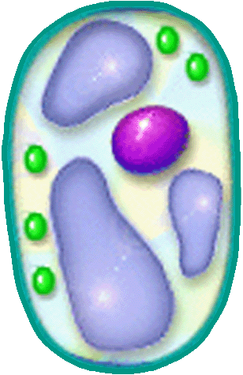
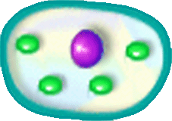

Деление и рост клетки
материнская
дочерние
Notes:
При делении каждая клетка образует две свои точные копии, а сама при этом перестает существовать. Давай попробуем разобраться в том, как это происходит. Будьте внимательнее!
Клетка, вступающая в процесс деления, называется материнской.
Клетки, возникающие в результате деления клетки, – дочерними.

Slide 16


Деление клетки
Митоз

Slide 17
Свойства клетки
Свойства
Движение
цитоплазмы
Дыхание
Обмен
веществ
Деление
и рост
Notes:
Давай рассмотрим отдельные процессы жизнедеятельности, происходящих в живой клетке.
Об одном из них ты уже знаешь – это движение цитоплазмы.
Клетка способна поглощать различные вещества из окружающей среды. Во-первых, клетка поглощает кислород и выделяет во внешнюю среду углекислый газ. Как называется этот процесс? Конечно, это дыхание.
В клетке постоянно протекают процессы обмена веществ.
Клетки, как и все живые организмы, размножаются. (Клетки размножаются при помощи деления.)

